Slide 1
Муниципальное казенное дошкольное образовательное учреждение детский сад №8
Наша Армия Родная
(для дошкольного возраста)
Воспитатель:
Белоусова Т.Н.
г. Острогожск - 2022 г.

Slide 2
Цель: 1.Познакомить детей с защитниками Отечества, различными родами войск. 2.Воспитывать гордость и любовь к воинам Российской Армии.

Slide 3
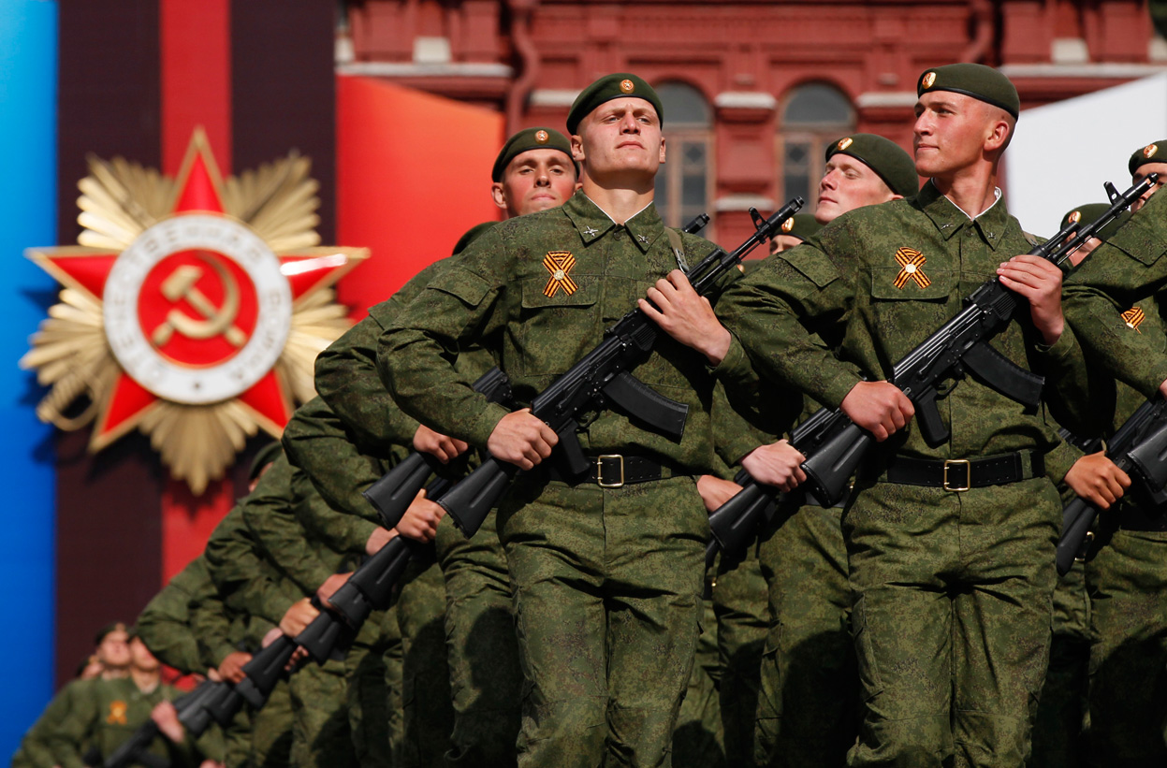
Почему играют марши, улыбается народ?
Потому что брат мой старший
Нынче в армию идёт!

Slide 4
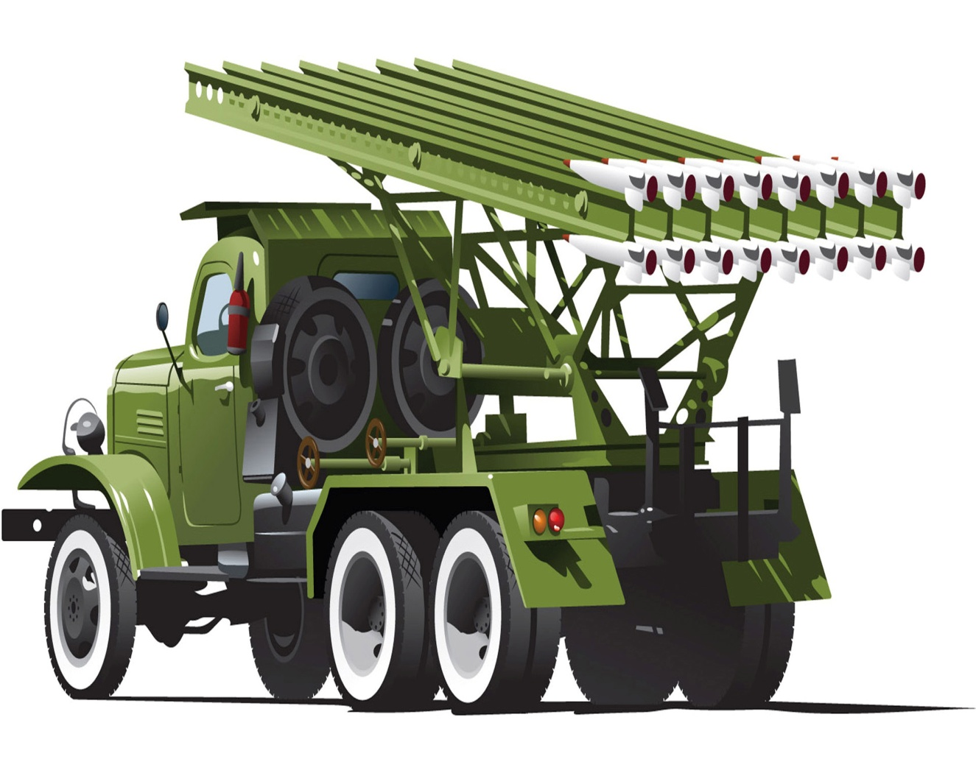
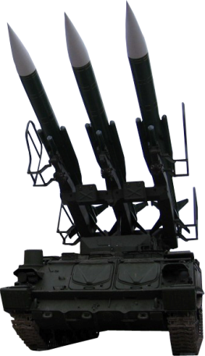
И хотя останусь дома
Я братишке помогу.
Все ракеты мне знакомы
Быть наводчиком хочу!

Slide 5
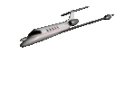
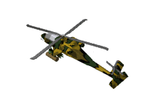
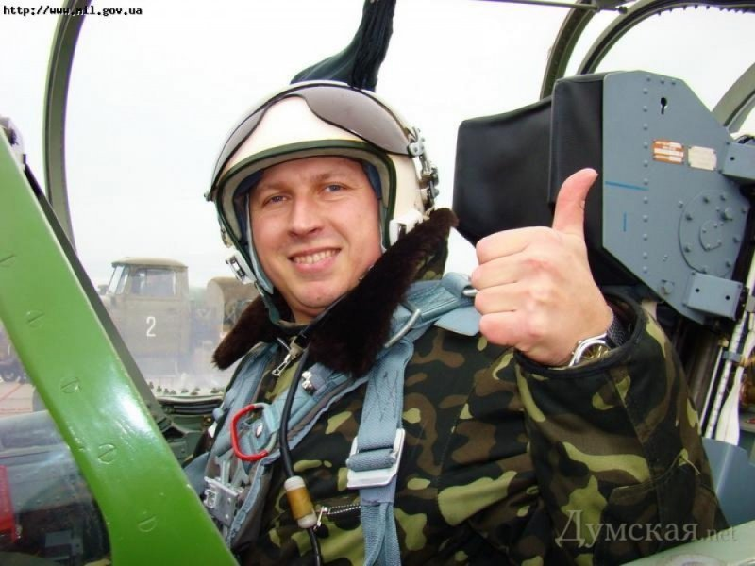
Если станет он пилотом –
Смастерю я самолёт.
Мы готовимся к полётам:
Он пилот, и я пилот.

Slide 6
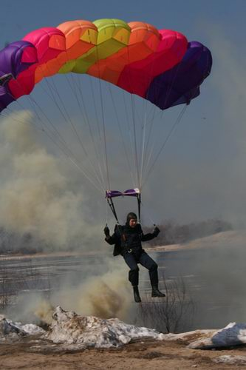
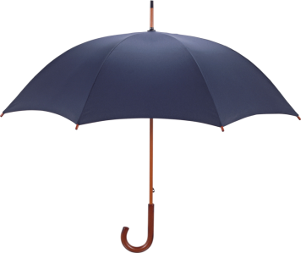
Попадёт в десант воздушный
Я со стула прыгну в бой,
И раскроется послушно
Мамин зонтик надо мной.

Slide 7
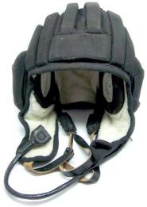
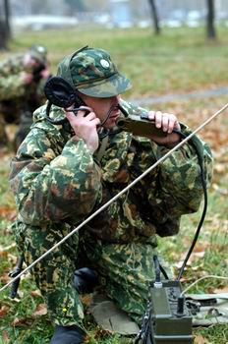
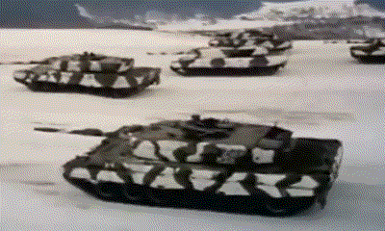
Если станет он танкистом –
Я надену шлемофон.
Если станет он связистом –
У меня есть телефон.

Slide 8
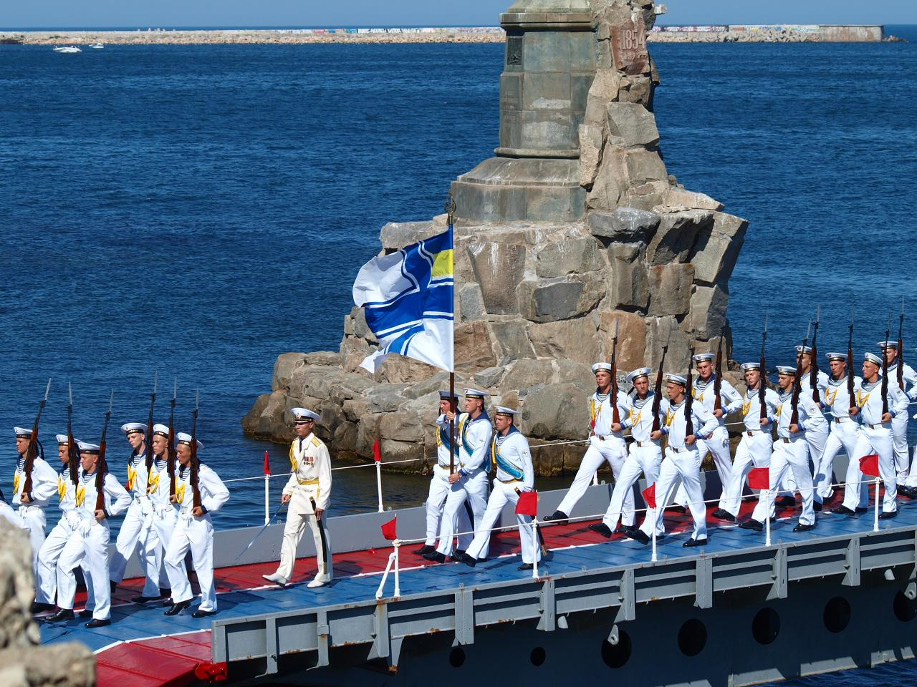
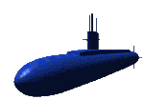
Попадёт в военный флот –
Двину крейсеры в поход.
А потом подводные
Лодки быстроходные.

Slide 9
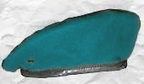
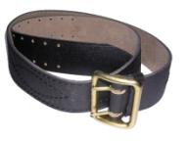
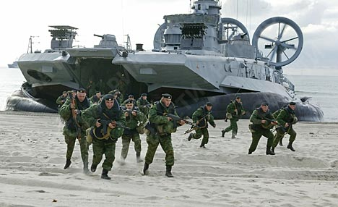
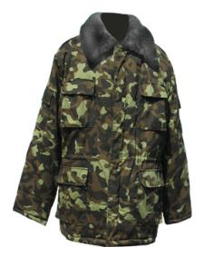
Если вдруг братишка мой
Попадёт в десант морской –
У меня бушлат, ремень
И беретка набекрень.

Slide 10
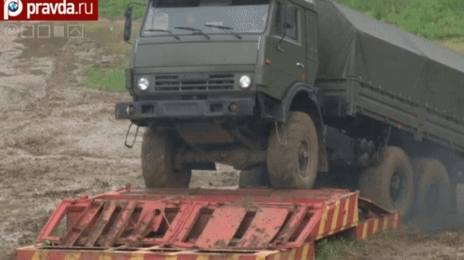
Если станет он сапёром –
Мостик я построю вмиг
Если станет он шофёром –
У меня есть грузовик

Slide 11
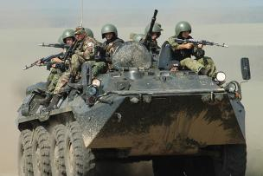
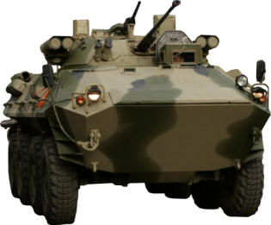
Попадёт в пехоту брат –
У меня есть автомат,
Быстрый бронетранспортёр –
Электрический мотор.

Slide 12
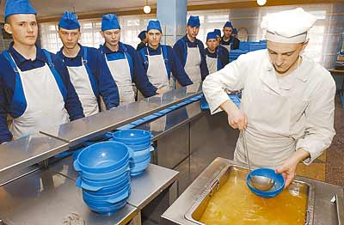
Станет поваром мой брат –
За меня он будет рад:
Всё, что мне сейчас дают,
Я съедаю в пять минут.

Slide 13
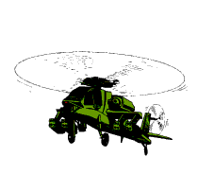
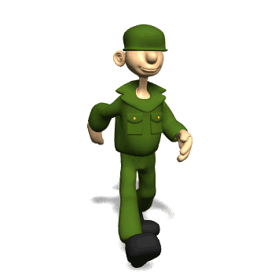
Я хочу, как брат мой старший,
Стать защитником страны.
День и ночь Отчизну нашу
Охраняя от войны!

Slide 14
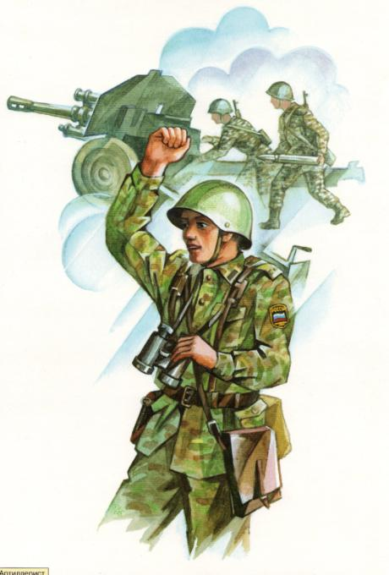
Артиллерист
Артиллерист – это бог войны,
Накроет метко врага огнём.
И если цели почти не видны,
Уверенность, меткость всегда при нём.

Slide 15
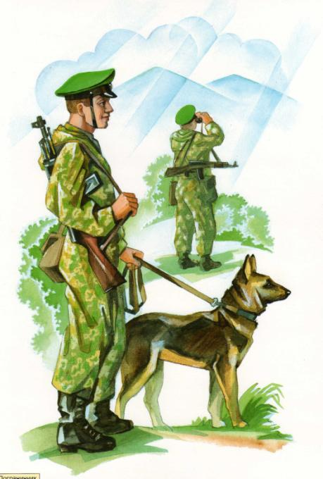
Пограничник
Спи спокойно, Россия родная!
Берегут твое сердце Сыны.
Днем и ночью, глаза не смыкая,
Охраняют границу они!

Slide 16
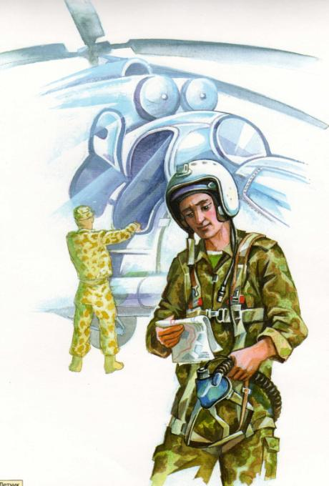
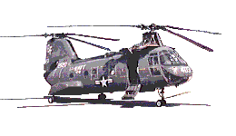
Лётчик
Он металлическую птицу
Поднимет в облака.
Теперь воздушная граница
Надежна и крепка!

Slide 17
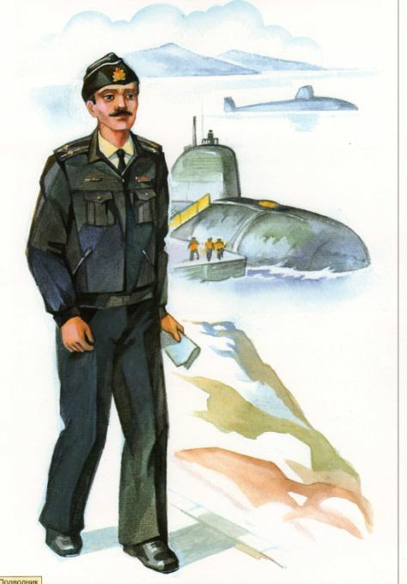
Подводник
Вот дивная картина – выходит из глубин
Стальная субмарина, как будто бы дельфин!
Подводники в ней служат –они и там, и тут
Под водной гладью кружат, границу берегут!

Slide 18
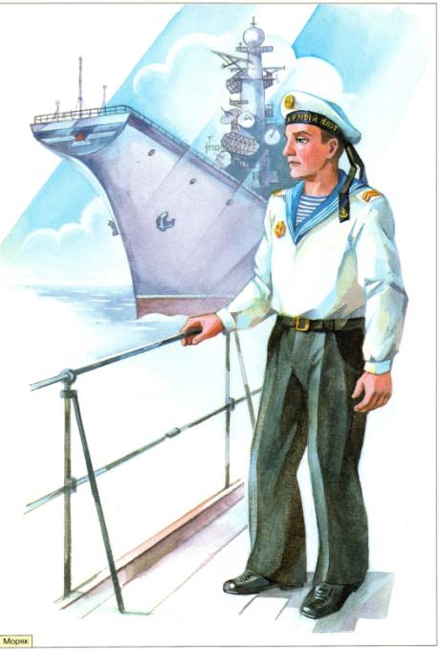
Моряк
На мачте наш трехцветный флаг,
На палубе стоит моряк.
И знает, что моря страны,
Границы океанов
И днем, и ночью быть должны
Под бдительной охраной!

Slide 19
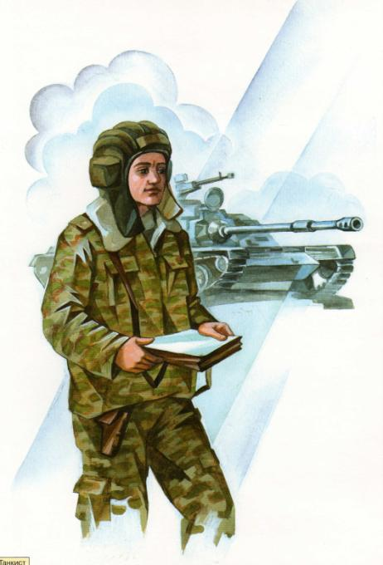
Танкист
Везде, как будто вездеход,
На гусеницах танк пройдет
Ствол орудийный впереди,
Опасно, враг, не подходи!
Танк прочной защищен броней
И сможет встретить бой!

Slide 20
Д/и «Назови военные профессии»

Slide 22
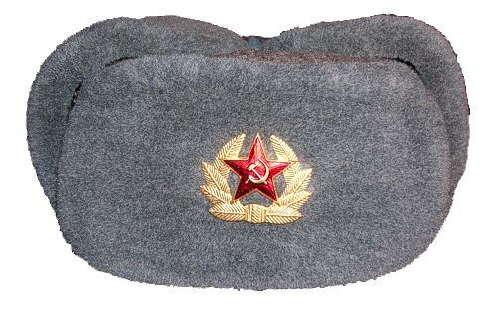
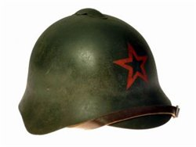
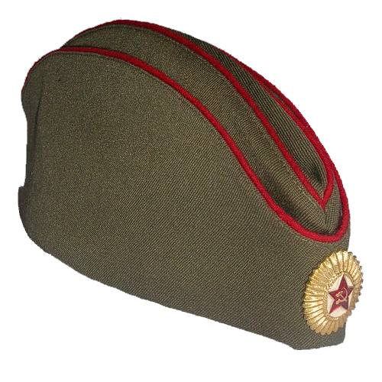
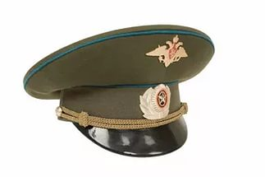
Д/и «Назови головной убор военных»

Slide 23
Физминутка
Раз-два – аты-баты,
Три-четыре – мы солдаты.
Маршируем, как пехота.
Раз-два – повороты.
В кабину сели самолета,
Три-четыре, мы пилоты.
Вниз-вверх, вниз-вверх,
Наши крылья лучше всех.
А теперь на кораблях
Мы качаемся в волнах.
Сквозь бинокль вдаль посмотрим –
Не легко служить на флоте.

Slide 24
Российский воин
Российский воин бережёт
Родной страны покой и славу!
Он на посту – и наш народ
Гордится Армией по праву.
Спокойно дети пусть растут
В Российской солнечной Отчизне
Он охраняет мирный труд,
Прекрасный труд во имя жизни.

Slide 25
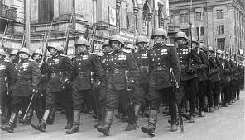
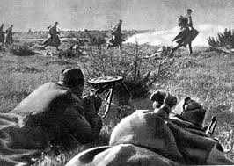
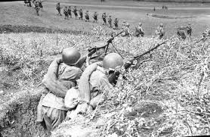
Сухопутные войска
«ПЕХОТИНЦЫ:»
Боевое наше знамя
Мы несем со славою.
Мы в сраженьях отстояли
Дело наше правое.

Slide 26
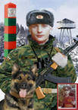
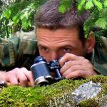
Пограничные войска
Спи спокойно, Россия родная!
Берегут твое сердце Сыны.
Днем и ночью, глаза не смыкая,
Охраняют границу они!

Slide 27
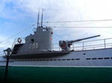
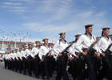
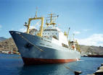
Военно-морской флот
« МОРЯК»
На мачте наш трехцветный флаг,
На палубе стоит моряк.
И знает, что моря страны,
Границы океанов
И днем, и ночью быть должны
Под бдительной охраной!

Slide 28
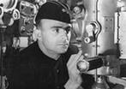
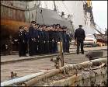
Подводники
«Подводник»
Вот дивная картина –
Выходит из глубин
Стальная субмарина,
Как будто бы дельфин!
Подводники в ней служат –
Они и там, и тут
Под водной гладью кружат,
Границу берегут!

Slide 29
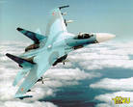
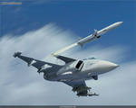
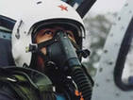
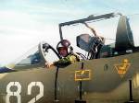
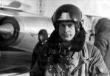
Военно-воздушные силы
«Лётчик»
Он металлическую птицу
Поднимет в облака.
Теперь воздушная граница
Надежна и крепка!

Slide 30
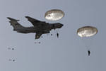
Воздушно-десантные войска
«ДЕСАНТНИК»
Десантники в минуты
Спускаются с небес.
Распутав парашюты,
Прочешут темный лес,
Овраги, горы и луга.
Найдут опасного врага.

Slide 31
Бронетанковые войска
«ТАНКИСТ»
Везде, как будто вездеход,
На гусеницах танк пройдет
Ствол орудийный впереди,
Опасно, враг, не подходи!
Танк прочной защищен броней
И сможет встретить бой!

Slide 32
Ракетные войска
Поздравляем мы ракетчика
С Днем защитника Отечества!
Ты всем нам и щит, и меч -
Знаешь ты, как мир сберечь:
Все локатором охвачено,
Спать спокойно можно, значит, нам.
Рубежи страны хранишь:
Не пропустишь даже мышь!

Slide 33
Артиллерийские войска
Артиллерист – это бог войны,
Накроет метко врага огнём.
И если цели почти не видны,
Уверенность, меткость всегда при нём.
Надо, прицелится и в самолёт
Или потопит отряд кораблей,
Шквальным обстрелом очистит подход,
Прикроет атаку царицы полей.

Slide 34
Саперные войска
«САПЕР»
Давно закончилась война,
Но след оставила она -
Бывает, среди грядок
Закопаны снаряды.
И с техникой придет сапер,
Чтоб обезвредить поле.
Не будет взрывов с этих пор,
Беды, и слез, и боли!

Slide 35
Войска связи
«СВЯЗИСТЫ:»
У связиста бодрый вид
В трубку басом он кричит:
Чайка! Чайка! – Я – Орел!
Связь к ракетчикам провел
И по проводам сейчас
Командир отдаст приказ.

Slide 36
"
Военно-медицинские войска
«ВОЕННЫЙ ВРАЧ»
Солдат у вражеских высот
Был ранен утром рано.
Отважный военврач спасет,
Он перевяжет раны!
Врач извлечет из ран солдата
Два небольших осколка
И скажет: "Унывать не надо!
Живи, братишка, долго!"

